Slide 1

Introducción a la Ciencia de Datos
Dr. Leon Felipe Palafox Novack
lpalafox@up.edu.mx

Slide 2
Anuncios parroquiales
1
Por que todos queremos saber como se va a calificar

Slide 3
A mi no me importan las buenas calificaciones, mis creaciones seran el testamento de mi desempeño.
Helmut Kohl

Slide 4
Objetivo
El curso inducirá al alumno a la ciencia de datos y proporcionará conocimientos y habilidades para utilizar las diferentes herramientas de Inteligencia de Negocios para generar valor y dar soporte a la toma de decisiones.
Se detallarán mejores prácticas y se dará una introducción al ciclo de vida de un proyecto de Ciencia de Datos.

Slide 5
Requisitos
Fundamentos de programación, manejo avanzado de Excel, conocimientos básicos de estadística.

Slide 6

Población Objetivo
Directivos o personas de nivel gerencial, analistas que quieran introducirse a la ciencia de datos y en particular obtener habilidades para implementar estrategias de Inteligencia de Negocio.

Slide 7
Calificación
La evaluación consistirá en:
El proyecto final será el 60% de la evaluación final.
El proyecto final consistirá en el uso de un set de datos de su preferencia para diseñar un caso de negocio.
Pueden hacer equipos de hasta tres personas.
Necesitan hacer un reporte de 3-5 paginas sobre el set de datos, el diseño y las variables usadas.
El restante 40% será distribuido de la siguiente forma:
Dos exámenes.
Dos tareas.
Participación en clase

Slide 8
Introducción
2
Qué es y con que se come la Data Science?

Slide 9
The goal is to turn data into information, and information into insight
Carly Fiorina

Slide 10
Historia de la Ciencia de datos
Qué es un Data Scientist?
No es un analista
No es un programador
No es un programador de base de datos.
Hace Ciencia?
No nos importa

Slide 11
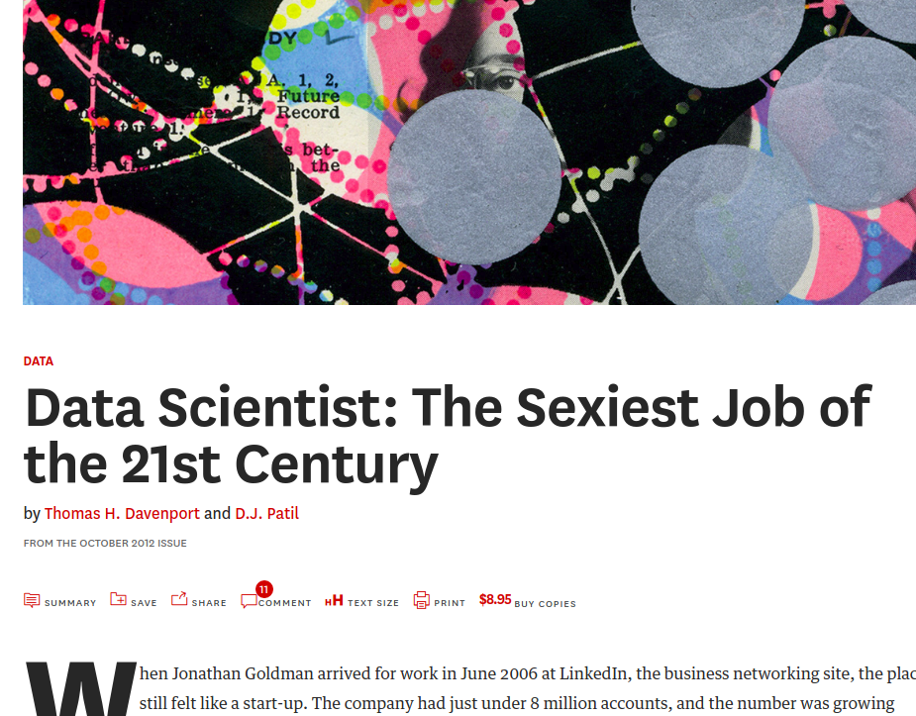
Historia de la Ciencia de datos

Slide 12
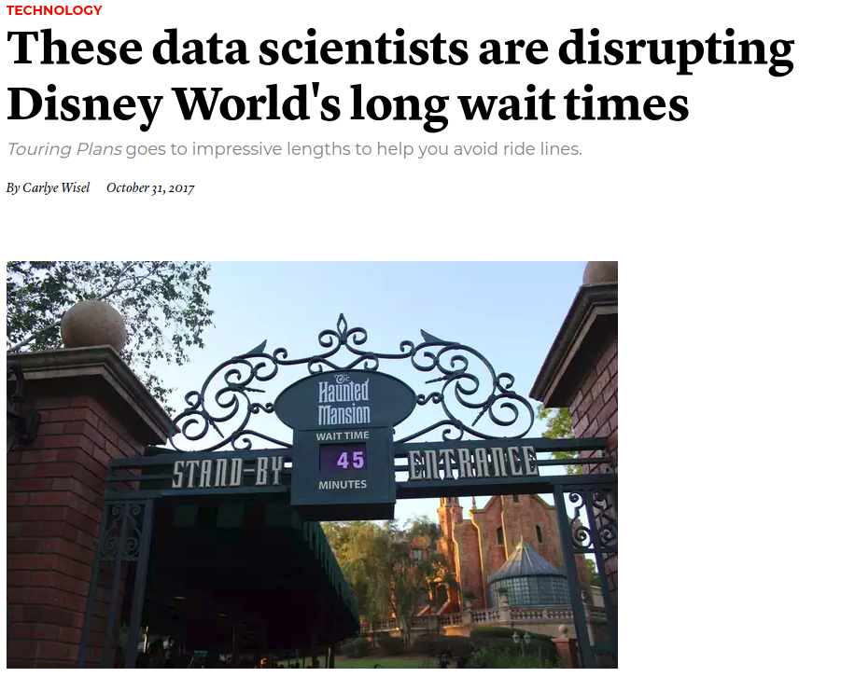
Historia de la Ciencia de Datos

Slide 13
Historia de la Ciencia de Datos
La historia de la Ciencia de Datos tiene dos ramas:
Machine Learning – Inteligencia Artificial
Infraestructura Computo Paralelo

Slide 14
Machine Learning
Machine Learning
Es el nombre comercial de una rama de Inteligencia Artificial.
En 1984 aconteció el primer invierno de la Inteligencia Artificial.
Se prometieron muchas cosas que no se entregaron
Faltaban dos cosas:
Poder de procesamiento
Datos!!!
Que creen ustedes que pasó después??

Slide 15
Machine Learning
- En los 2000, todo mundo contrataba desarrolladores de bases de datos.
La aparición del developer Full Stack
Una acumulación masiva de datos
La aparición de las redes sociales masivas.
Facebook tiene alrededor de 2 mil millones de usuarios
Se generan datos iguales a alrededor de 500, 000, 000 millones de canciones cada día.
Quien los va categorizar?
De pronto a hay datos de sobra, y adivinen que más, el procesamiento también es sustancialmente mayor al que se tenía en 1984.

Slide 16
Machine Learning
Popularidad de “nuevos” algoritmos:
Sistemas de recomendación
Redes Neuronales Profundas (Deep Learning)
Gradiente Descendente (XGBoost)

Slide 17
Infraestructura
Se abandonó la dependencia en maquinas únicas poderosas.
El computo distribuido se volvió barato y razonable.
Hadoop
Hortonworks
Cloudera
AWS
Google
Azure

Slide 18
Infraestructura
Almacenar muchos datos es difícil:
Bases de datos paralelas
Almacenamiento redundante
Almacenamiento distribuido.

Slide 19
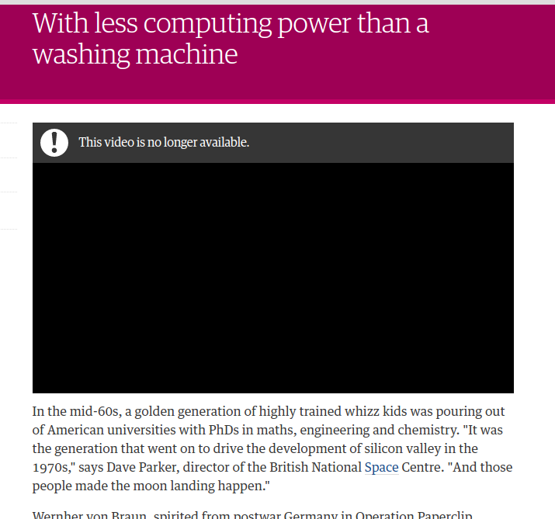
Infraestructura

Slide 20
Conclusión
Se requirieron muchas condiciones para la aparición de Data Science como profesión:
Expertise en Machine Learning
Expertise en Hardware
Expertise en Negocios

Slide 21
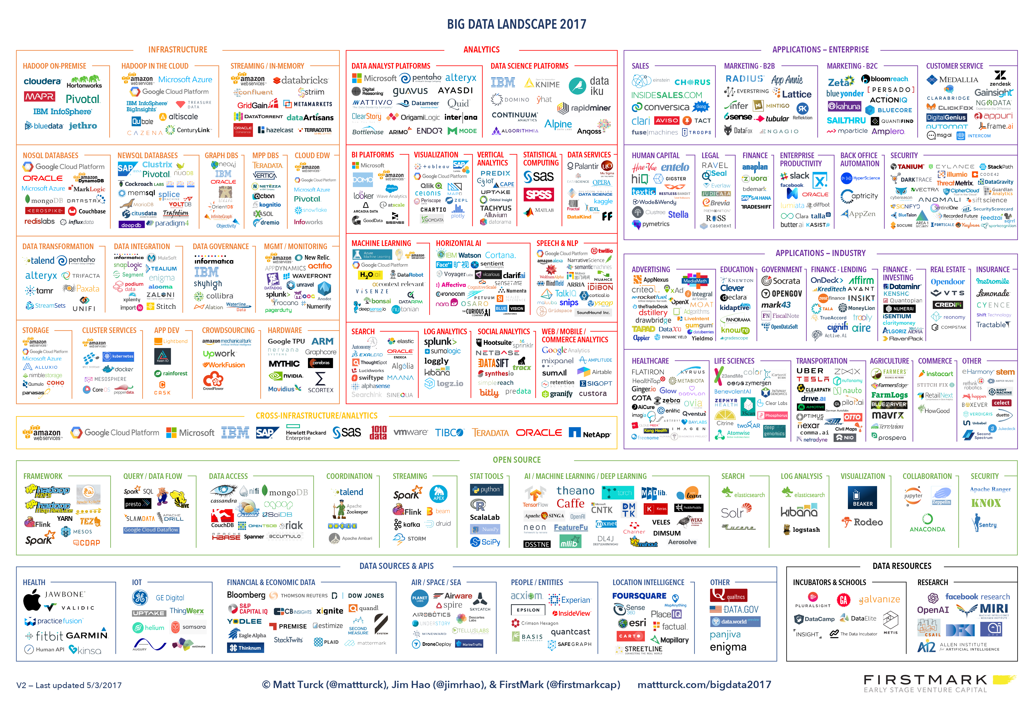
Ecosistema de la Ciencia de Datos
http://mattturck.com/wp-content/uploads/2017/05/Matt-Turck-FirstMark-2017-Big-Data-Landscape.png

Slide 22
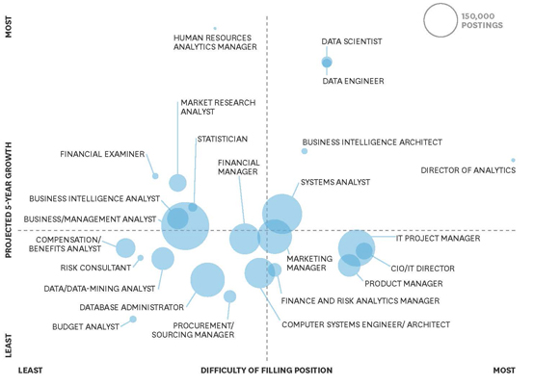

Slide 23
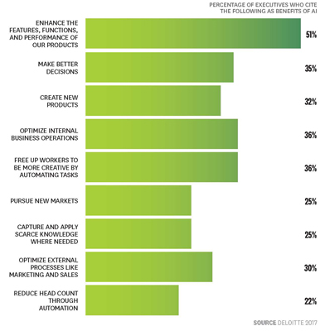

Slide 24
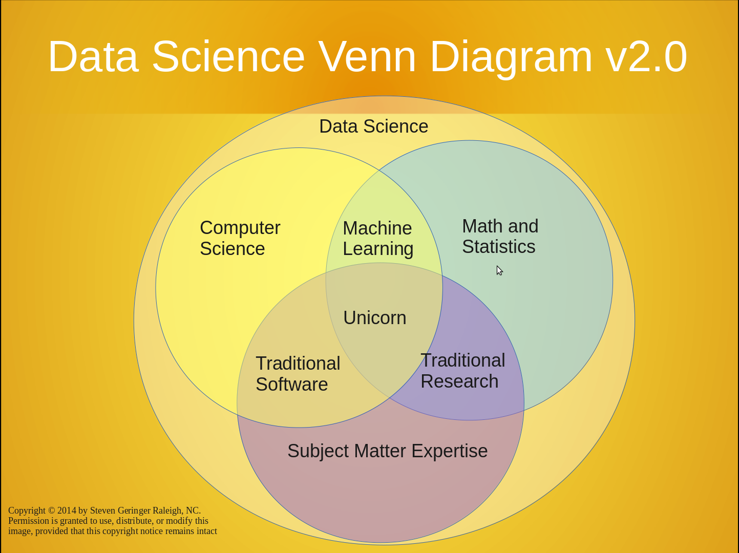

Slide 25
Casos de uso de la Ciencia de Datos
3
Donde se come la Data Science?

Slide 26
The world is now awash in data and we can see consumers in a lot clearer ways.
Max Levchin, PayPal co-founder

Slide 27
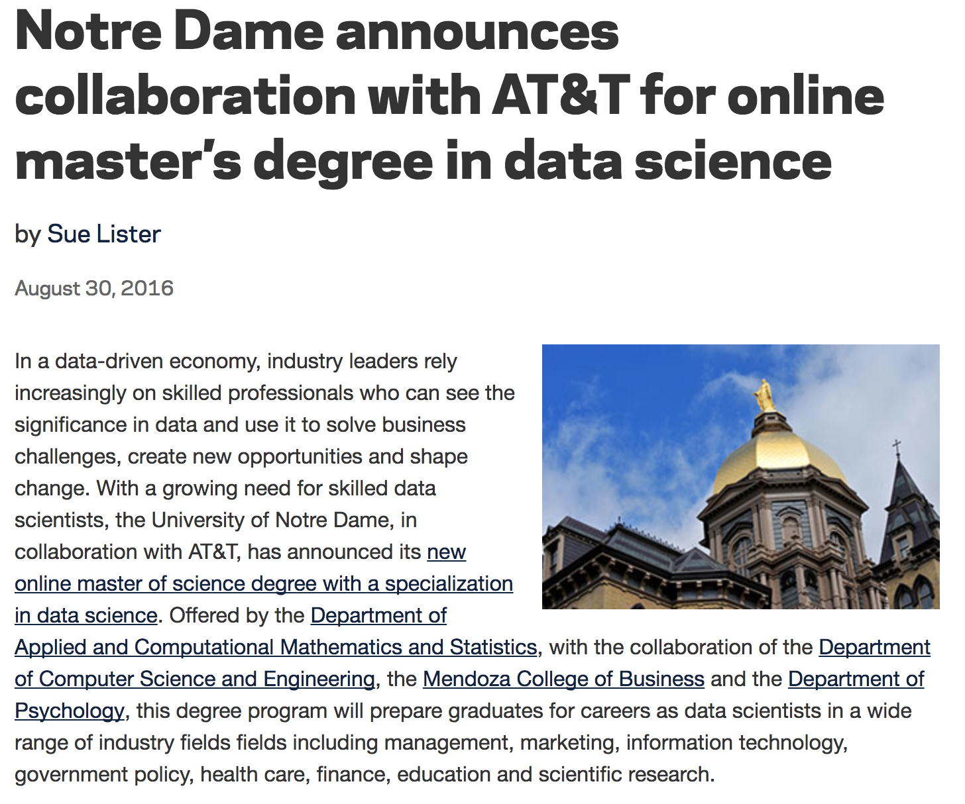
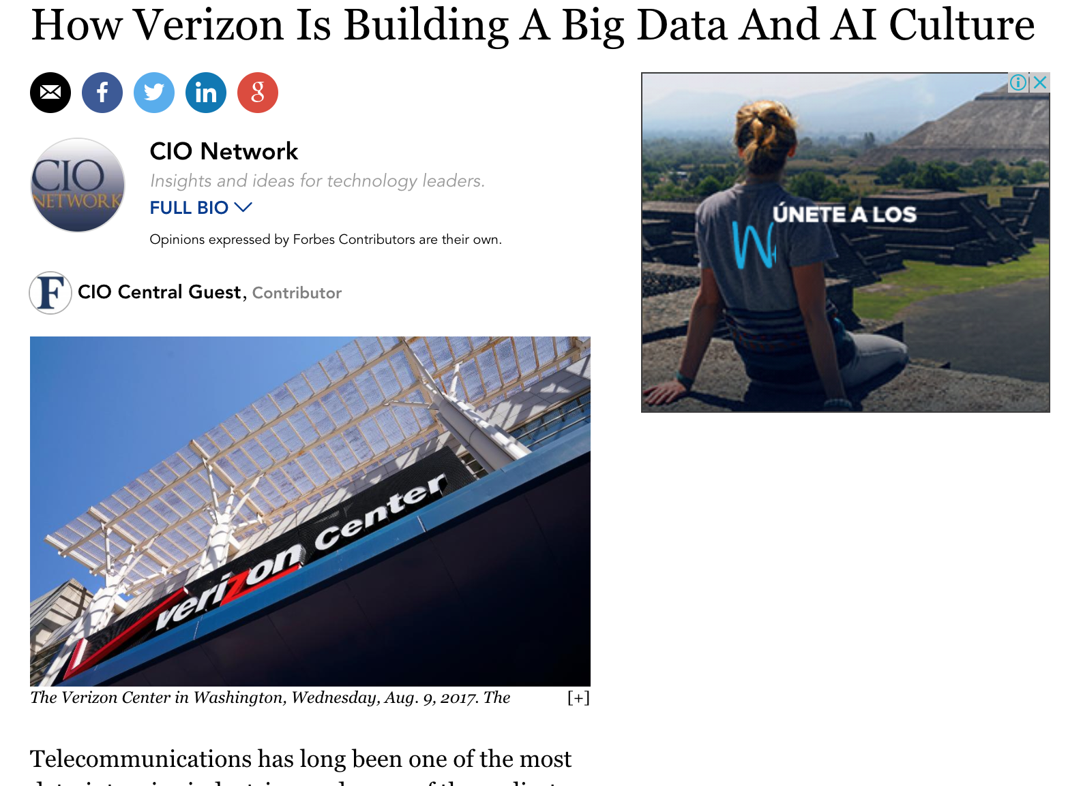
Ciencia de Datos en el Mercado de Servicios -Telecomunicaciones

Slide 28

Ciencia de Datos en el Mercado de Servicios -Telecomunicaciones
Data Science and Cognitive Intelligence: IT, Marketing, Operaciones
Global Supply Chain and Analytics Group: Procesos Internos, Delivery
Big Data and Artificial Intelligence Systems: Startupera (Palo Alto)

Slide 29
Ciencia de Datos en el Mercado de Servicios -Telecomunicaciones
Clientes:
Churn Rate (Grado de abandono): Se crean modelos analíticos para identificar potencial abandono del servicio.
Precio, Calidad de Servicio, Servicio insuficiente, Servicio al cliente
Soluciones:
Precios Dinámicos (Uber, Airbnb)
Calidad de Servicio – Infraestructura
Perfilamiento de clientes
Entrenamiento y personalizacion al cliente.

Slide 30
Ciencia de Datos en el Mercado de Servicios -Telecomunicaciones
Infraestructura:
Persistencia de la Red: Garantizar cobertura y servicio con grados de confianza.
Mantenimiento predictivo: Predecir cuando va a haber una baja de servicio por:
Sobrecarga en la linea
Eventos masivos (Terremotos)
Desastre Natural

Slide 31
Ciencia de Datos en el Mercado de Servicios -Telecomunicaciones
Ruteo inteligente:
Basados en los eventos en la predicción, hacer ruteos inteligentes.
Dado que el evento A va a pasar, la probabilidad de que B pase cruza el límite permitido.

Slide 32
Ciencia de Datos en el Mercado de Servicios -Telecomunicaciones
Lluvia de ideas:
Que otros problemas tienen las telecomunicaciones?
Que tipo de servicio creen que le podrían proporcionar a Telmex o ATT?
Que lo hace único del merado mexicano?
Como cuantificarían el valor de ese servicio?

Slide 33
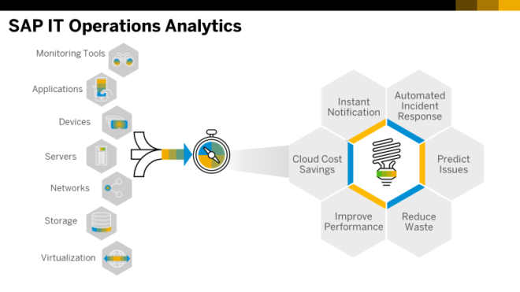
Ciencia de Datos en el Mercado de Servicios -IT

Slide 34
Ciencia de Datos en el Mercado de Servicios -TI
Cuanto creen que le cueste a Amazon que un servidor no funcione
Si el SAT tiene problemas con la red en Marzo, que creen que pase?
ITOA es sorprendentemente dificil de implementar:
Analiticos + TI tradicional = Desastre!

Slide 35
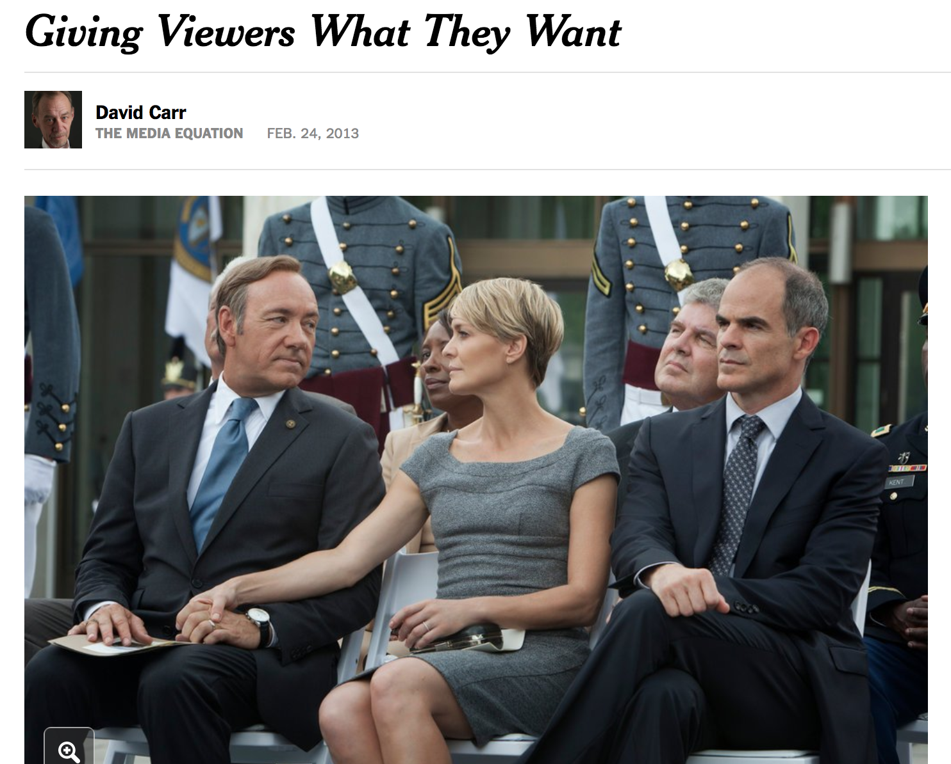
Ciencia de Datos en el Mercado de Servicios -Entretenimiento

Slide 36
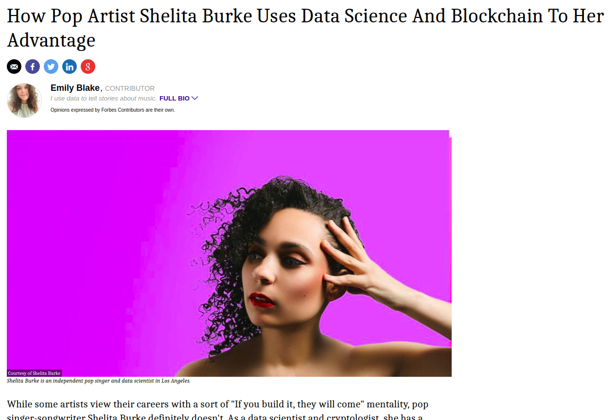
Ciencia de Datos en el Mercado de Servicios -Entretenimiento

Slide 37
Ciencia de Datos en el Mercado de Servicios -Entretenimiento
Netflix:
Filtros Colaborativos
Motores de Recomendación
Perfilamiento de clientes.
Hollywood/Música:
Perfilamiento de clientes
Análisis de sentimientos
Regresiones de ganancia

Slide 38
Ciencia de Datos en el Mercado de Servicios -Entretenimiento
Como le venderían un proyecto de Data Science a Televisa?
Como le venderían un proyecto de Data Science a la LigaMx
Cuales son los elementos de un hit?
Avengers
Star Wars
Pixar

Slide 39
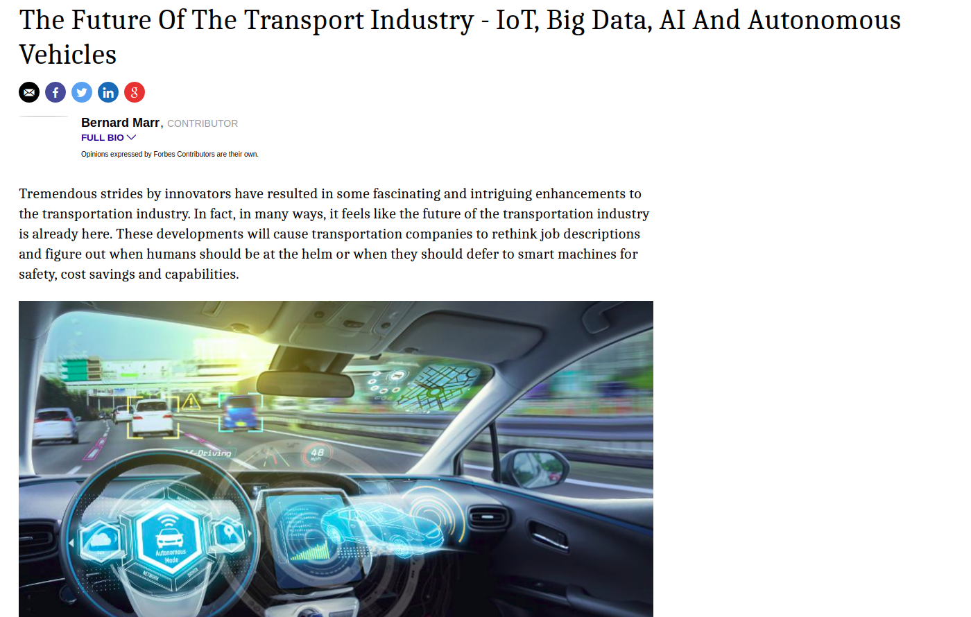

Slide 40
Ciencia de Datos en el Mercado de Servicios -Transporte
Rutas automatizadas:
Perfilamiento de clientes
Análisis de redes de comunicación.

Slide 41
Ciencia de Datos en el Mercado de Servicios -Transporte
Tráfico Dinámico
Waze, Google Maps, etc
“Event based traffic”
Basados en el historial de tráfico se puede predecir cuando se va a hacer un embotellamiento
Basados en el historial, se pueden planear los eventos y las nuevas construcciones.

Slide 42
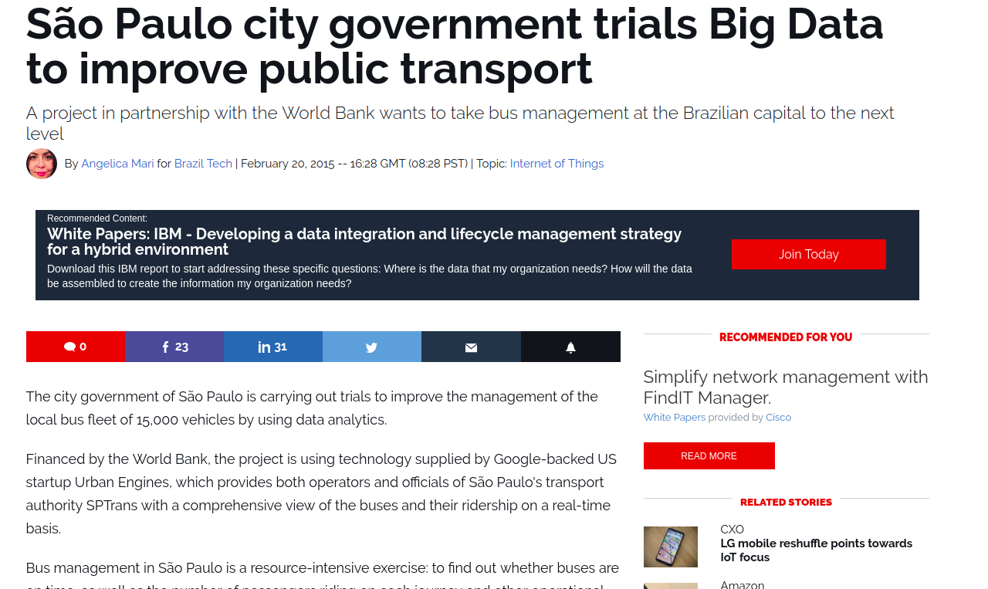

Slide 43
Ciencia de Datos en el Mercado de Servicios -Transporte
Cuales son los principales obstáculos para usar Data Science en la CDMX?
Como lo resolverían?
Vale la pena, o empezamos desde cero?

Slide 44
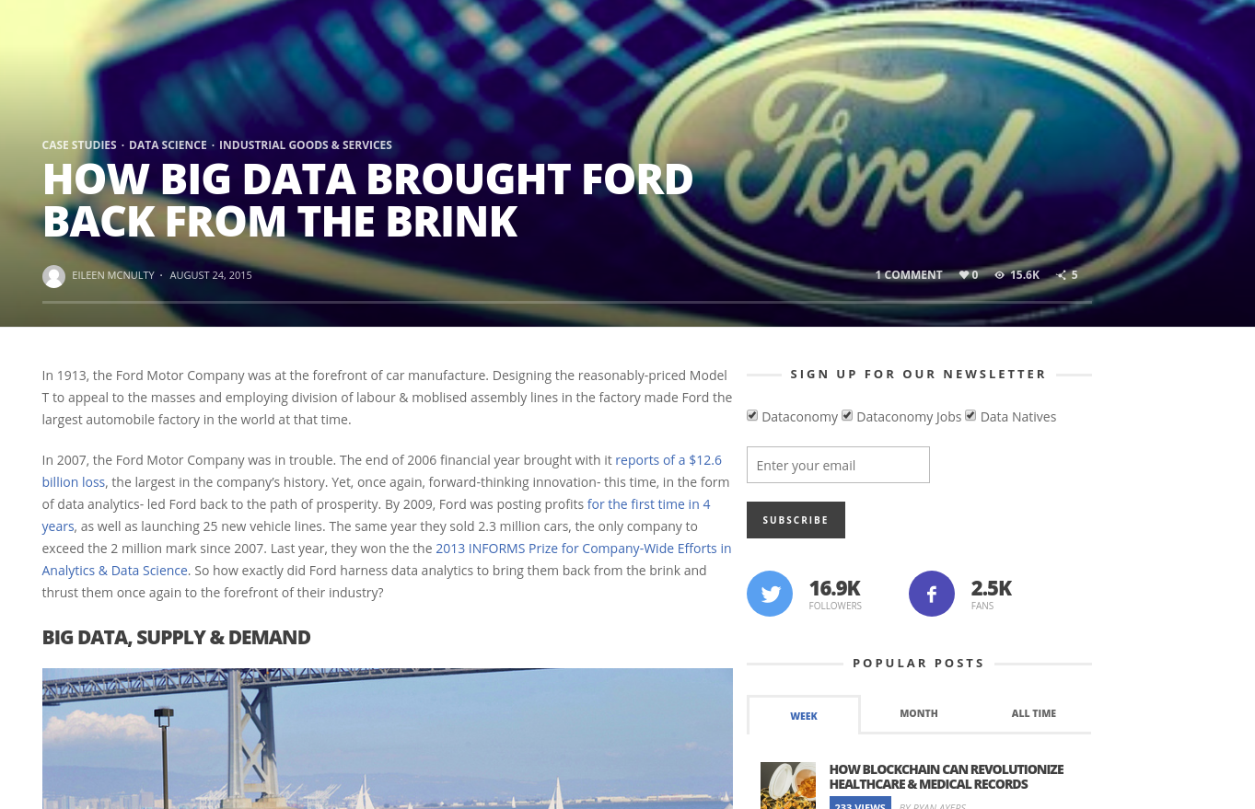
Ciencia de Datos en el mercado manufacturero - Automotriz

Slide 45
Ciencia de Datos en el mercado manufacturero - Automotriz
- Qué vas a construir?:
Ford tiene una de las líneas de ensamblado mas complejas del mundo.
Que pasa si tienes control sobre lo que cada persona quiere en un auto.
Utilizaron Facebook para minar las opiniones de las personas y diseñar así los autos.

Slide 46
Ciencia de Datos en el mercado manufacturero - Automotriz
Cómo lo vas a construir?
Mantenimiento predictivo*
Ford creó algoritmos que basados en las piezas en piso, pueden crear nuevos prototipos basados en los gustos del cliente.
Como vas a entrenar a tus obreros en línea, y es ese entrenamiento útil?

Slide 47
Ciencia de Datos en el mercado manufacturero
- Manejo dinámico de inventarios:
Modelos predictivos de demanda y uso de inventario.
Depende del producto, puede ajustarse dinámicamente
Predicción de consumo en punto de venta
Predicción de demanda en cuestión de transporte

Slide 48
Ciencia de Datos en el mercado manufacturero
Preguntas:
Que productos les parece que tendrán mayor demanda en estas tres fechas:
Navidad
Mundial de Futbol
Dia de acción de gracias.
Cómo medirían los efectos? Que necestarían?

Slide 49
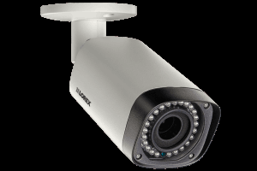
Internet de las cosas (IoT)
No es propiamente Data Science.
Pero sin DS, IoT no sire absolutamente para nada.
Hay multiples empresas que ofrecen IoT as a service……….. Y?
Un sensor, sin un análisis es inútil:
Tradicionalmente el análisis lo hacemos nosotros.

Slide 50
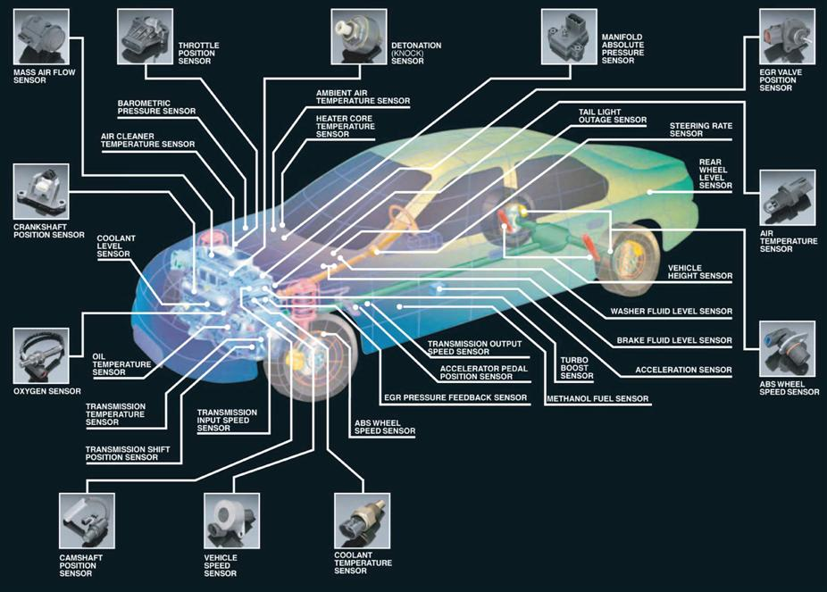

Slide 51
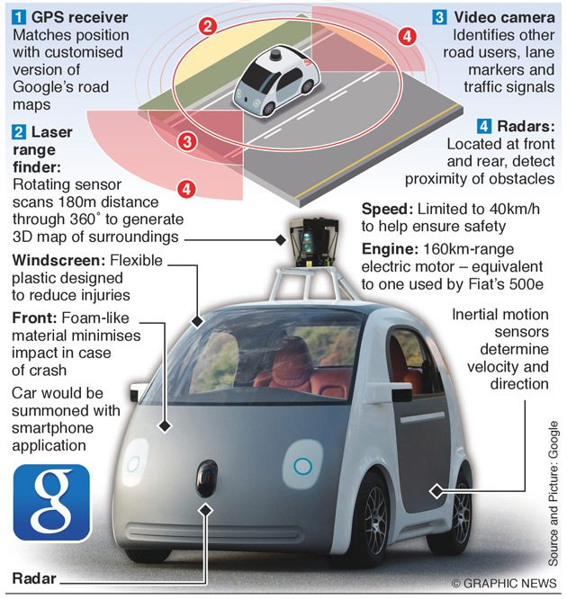

Slide 52
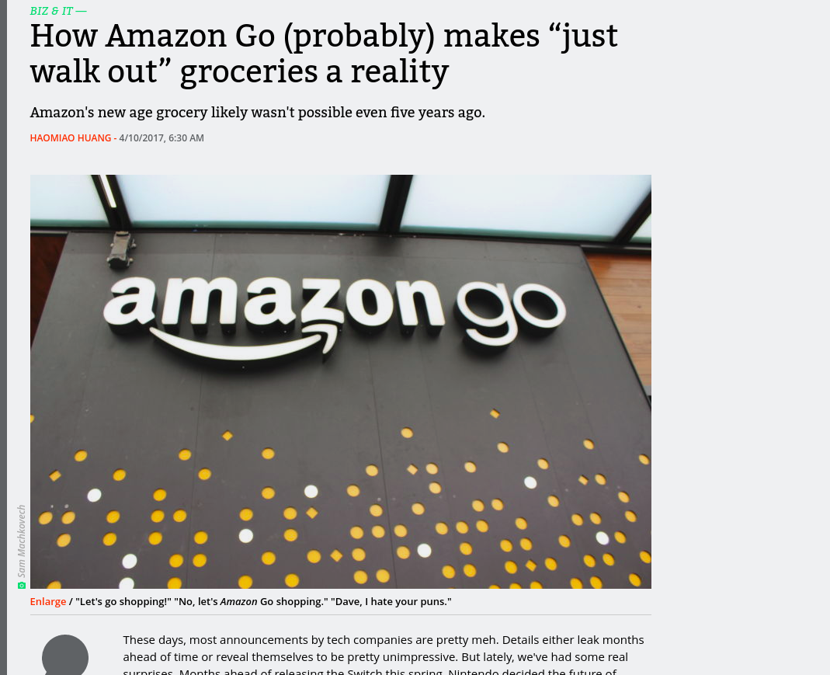

Slide 53
Internet de las cosas (IoT)
Económico
De que te sirven sensores de decenas de miles de dólares en un auto que cesta miles de dólares?
El sensor debe ofrecer valor agregado que justifique su precio:
Pagarían ustedes 20,000 pesos más por una cámara de reversa
Pagarían ustedes 4,000 pesos más por una cámara de refrigerador.
Pagarían 300 pesos mas si no tienen que hacer fila en el super?

Slide 54
Internet de las cosas (IoT)
Bien diseñado:
Si tienen sensores de hornos, vale la pena monitorearlo cada segundo?
Cada cuando? Como lo diseñarían?
Vale la pena monitorear cada cliente que entra a la tienda?
Se debe?
Vale la pena monitorear el rendimiento de los estudiantes por ciclo o por día?
Tabletas, sentimientos, etc

Slide 55

Want big impact?
USE BIG IMAGE

